Slide 1

Говно в жопе это проблема трампа

Slide 2
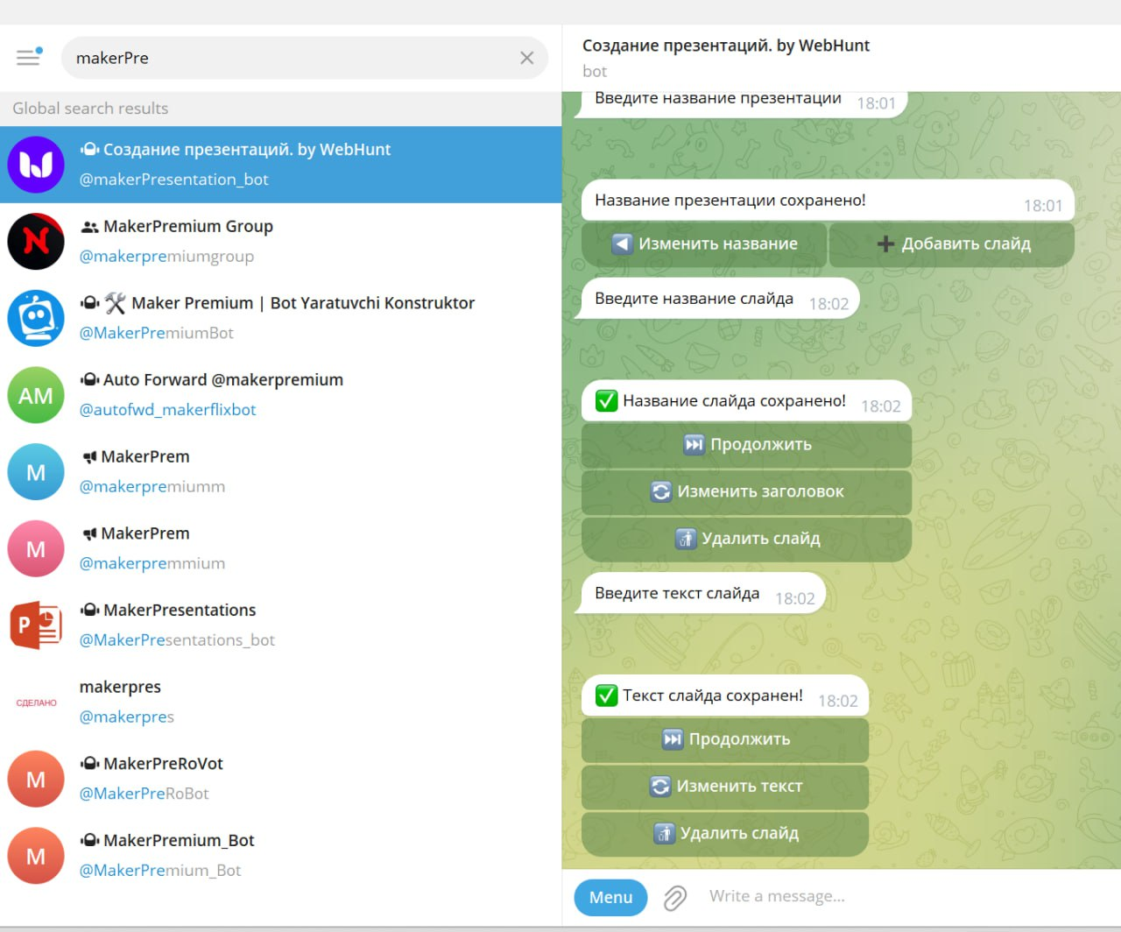
Говна кусок и понос
Пишу такое потому тчо хочу срать

